Slide 1
Професійний розвиток керівників і педагогів
КЗ МНВК ЛМР: Калейдоскоп ідей та форм роботи
Бурганова Л.Р.

Slide 2
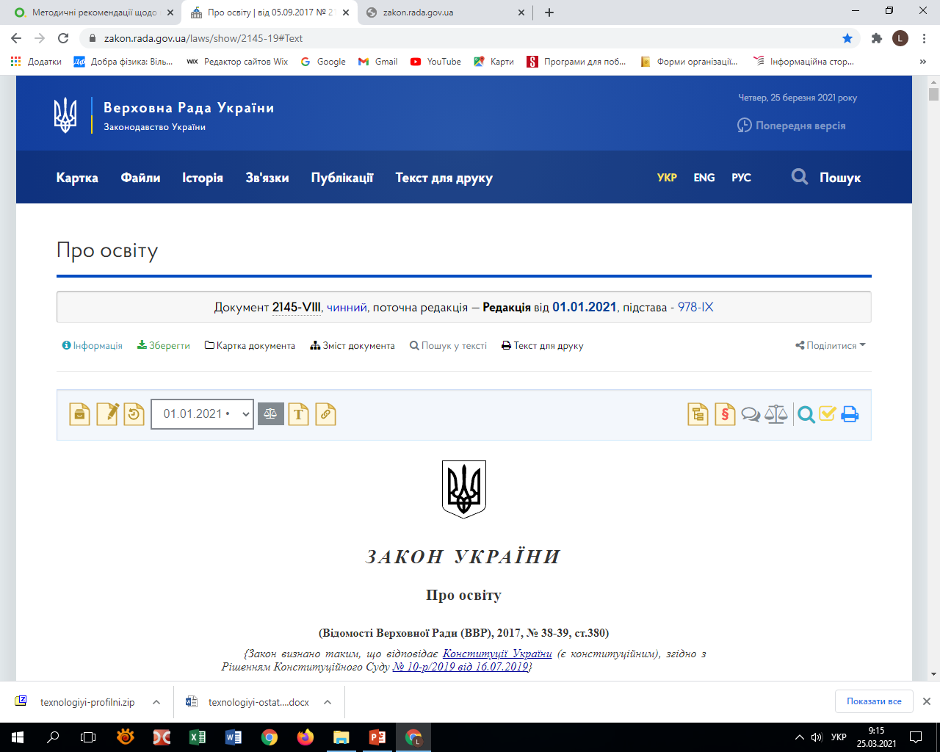
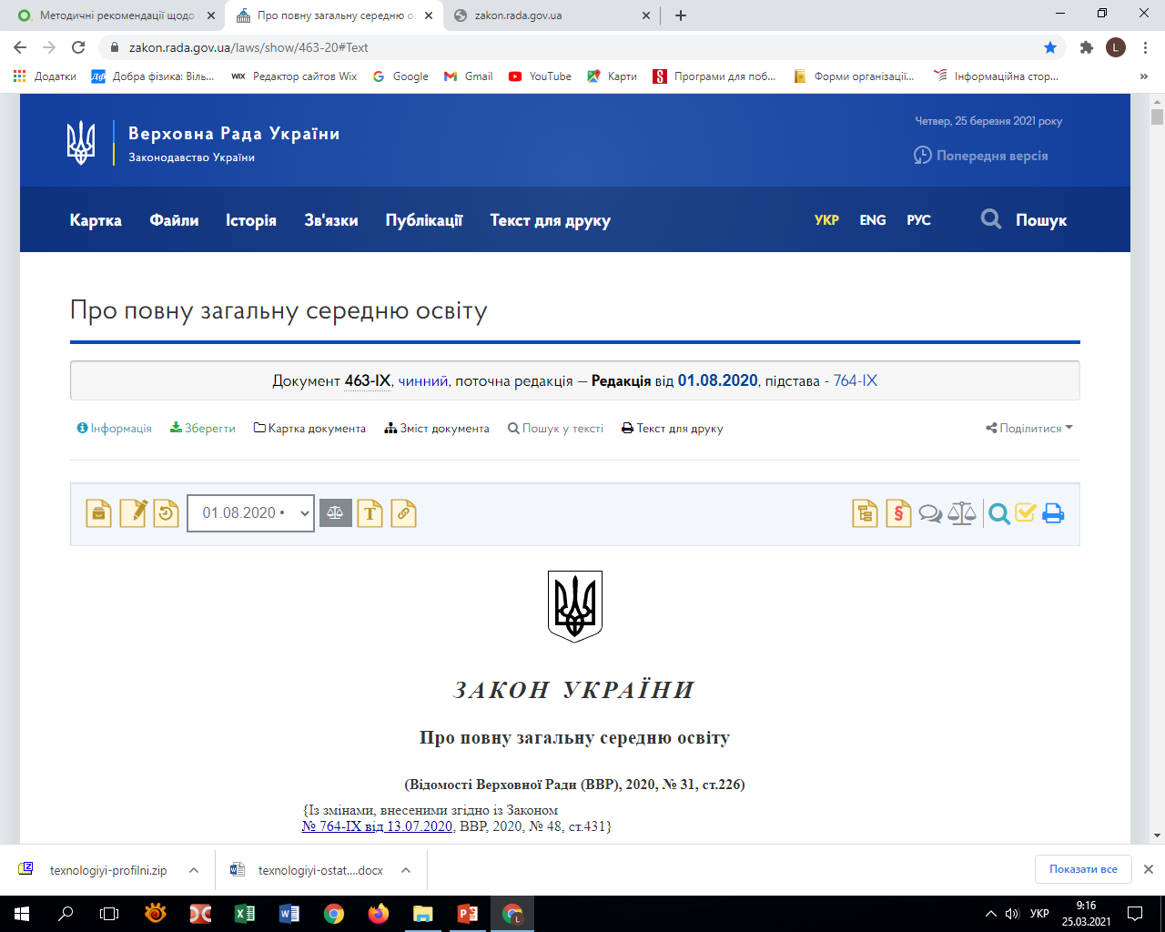
Міжшкільний ресурсний центр (далі МРЦ) та шкільний коворкінг – це нові освітні інституції в громаді, які мають на меті зробити сучасною технологічну освіту школярів, допомогти реалізувати підприємницький і творчий потенціал підлітків, а відтак – стимулювати розвиток громади.
Після прийняття Міністерством освіти і науки України нової програми з трудового навчання у 2018 році.

Slide 3
Переваги міжшкільних ресурсних центрів в умовах децентралізації є вагомими і суттєвими. У МРЦ можуть створювати умови для навчання учнів одразу з кількох закладів. Тут можна проводити як шкільні заняття, так і позашкільні.

Slide 4
Міністерство освіти і науки України в 2019 році затвердило зміни до положення про МРЦ. Наразі МРЦ на договірних засадах може забезпечувати поглиблене вивчення окремих предметів, курсів, факультативів, проводити профорієнтаційну роботу. МРЦ забезпечує умови для перевірки можливостей учнів до самореалізації, у різних видах професійної діяльності. Таке навчання потрібне для школярів, які виявляють підвищений інтерес до окремих предметів.
Тут забезпечується підготовка до самостійного життя, виховується відповідальність у прийнятті рішень. МРЦ розширюють спектр професійної самореалізації дітей.

Slide 5
Про Нову українську школу
В освіті настають зміни. Нова українська школа – це не нові парти, це не заборона писати червоною ручкою, це не заборона оцінок, НУШ – це нова філософія освіти. Не напихати дитину знаннями, бо гугл все одно знає більше, а стимулювати до освіти. Заставити вчитися легко, а мотивувати дитину вчитися – це зовсім інше, проте ефективність цього процесу в 1000 разів вище.
Завданням школи є не лише розвивати когнітивний інтелект (знання). А й так звані м’які навички (soft skills), визнані у світі як необхідна складова сучасної освіти, оскільки лише людина, яка володіє цими навичками і вміннями, може бути успішною в 21-му столітті.
https://mon.gov.ua/ua/tag/nova-ukrainska-shkola
https://nus.org.ua/

Slide 6
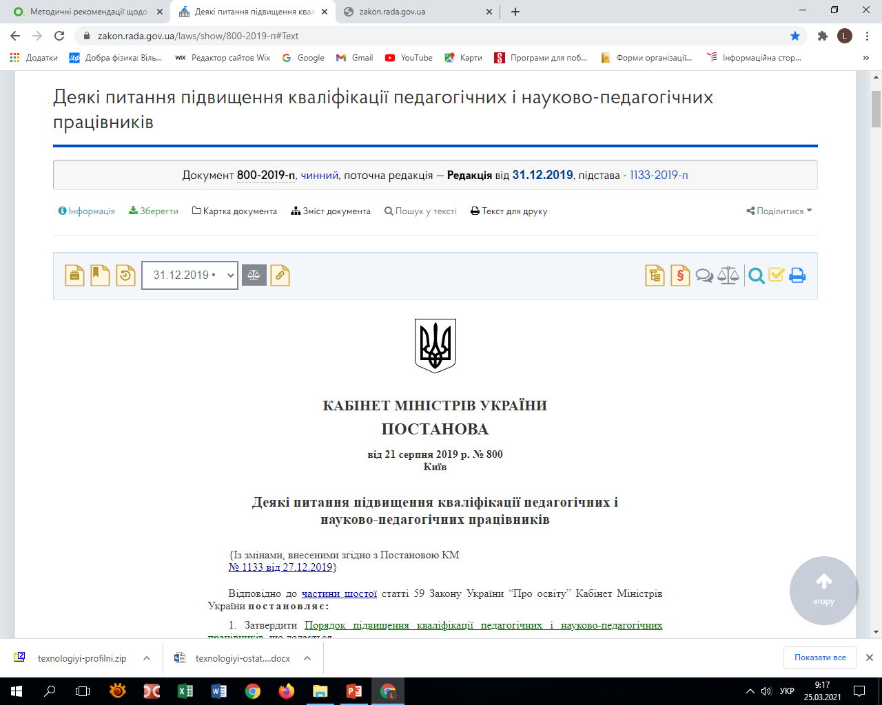
Деякі питання підвищення кваліфікації педагогічних і науково-педагогічних працівників

Slide 7
Яка ж роль МРЦ/МНВК в освітній системі?
Міжшкільні навчально-виробничі комбінати, які створювалися в 70-ті роки, і ті завдання, які перед ними ставилися, на сьогодні є непотрібними і неактуальними.
Хто встигне і хто буде підлаштовуватися до нових викликів, а не тільки виконувати свою функцію, той зможе бути потрібним в громаді.

Slide 8
Міжшкільний ресурсний центр – це чиста книга, що МИ там напишимо, те і буде, причому всі листки в цій книзі чисті. Дітям громади потрібне щось: «ось це», яке потрібно вивчити. Саме це і потрібно вписати.
Ми можемо нічого не робити, а можемо стати локомотивом, який змінює в супереч тим застарілим правилам.

Slide 9
ТЕСТИ
Чи загрожує вам емоційне вигорання? Пройдіть ТЕСТ, щоб дізнатися
Тест на емоційне вигорання: перевірте, чи не потрібно вам у відпустку

